Slide 1
Ang Araw at ang Hangin
Pagpapantig

Slide 2

Ang Araw at Ang Hangin
Aida M. Guimarie

Slide 3
Isang araw, tinawag ni Hangin ang kaibigan niyang si Araw upang paalalahanan sa ginagawa nito sa mga tao. Katindihan ng init noon sa bayan ng Bantayan.
“Araw, bakit naman pinahihirapan mo ang mga tao? Hindi ka ba
naaawa sa kanila? Tingnan mo kung ano ang nangyayari sa kanila.
Napakatindi ng init! Magkakasakit sila niyan. Hindi sila makapagtrabaho nang maayos,” ang wika ni Hangin.

Slide 4
“Kasalanan din nila ang nangyayari sa kanila. Wala silang kasiyahan
sa buhay. Minsan, tinatawag nila ako kapag kailangan nila. Kung wala
na silang kailangan, pinalalayas ako at tinatawag naman nila si Ulan.
Niloloko lang ako ng mga tao. Hayaan mo silang mahirapan para matuto naman sila,” ang tugon ni Araw.
“Sige ka, baka hindi ka na nila gugustuhin. Hindi ka na nila hahangaan at kikilalanin,” sabi ni Hangin.

Slide 5
“Bakit hindi mo gamitin ang iyong kapangyarihan para guminhawa
ang mga tao? Para ikaw naman ang sikat para sa kanila,” pag-uudyok ni
Araw kay Hangin.
“Ayokong masira ang samahan natin,” paliwanag ni Hangin.
“Malulutas natin ang problemang ito. Titigil ako sa pagbibigay ng
napakatinding init sa mga tao. Ikaw naman ang magbibigay sa kanila
ng ginhawa.

Slide 6
Alamin natin kung sino sa ating dalawa ang mas higit na magugustuhan ng tao,” ang paghahamon ni Araw kay Hangin.
“Tiyak na ako ang magugustuhan ng tao. Hindi na sila maiinitan pa kundi giginhawa pa ang kanilang pakiramdam,” ang pagyayabang na tugon ni Hangin.
“Kailan tayo magsisimula?” ang tanong ni Araw.

Slide 7
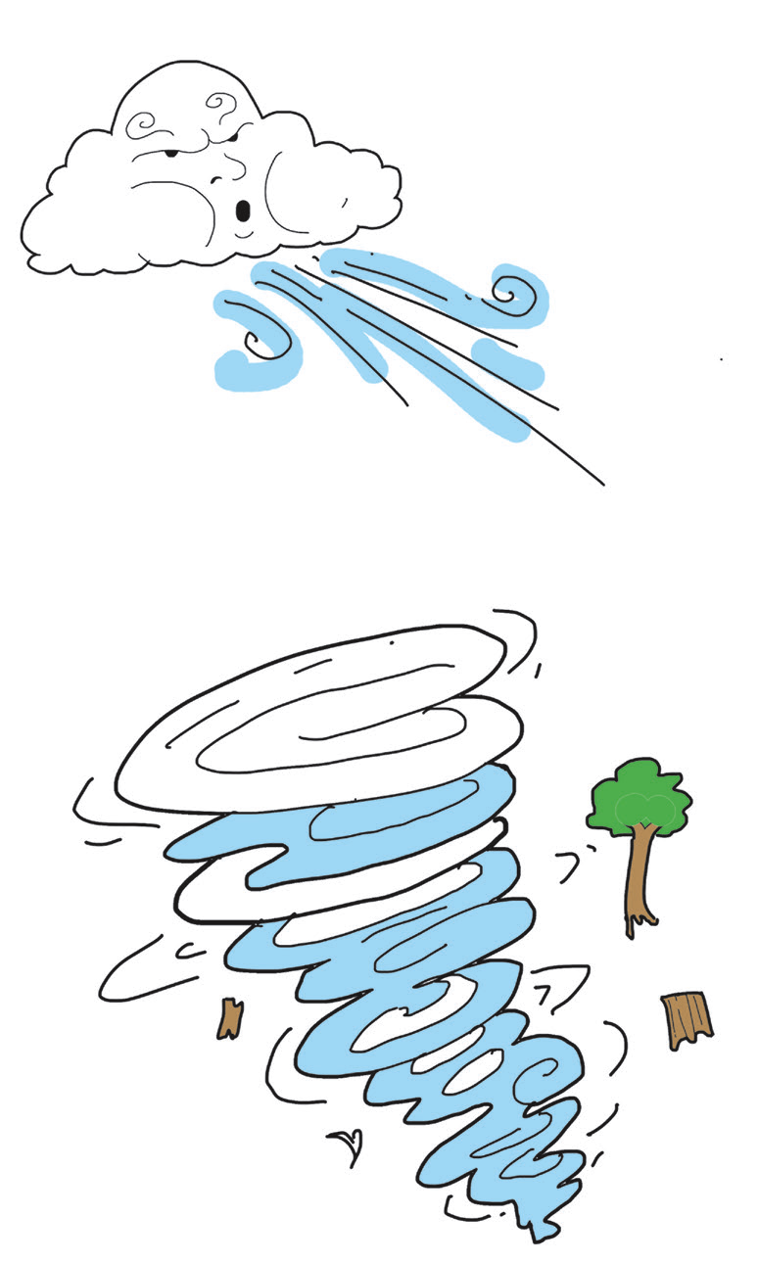
“Kung gusto mo ngayon na. Pagmasdan
mo ang gagawin ko,” ang sagot ni Hangin.
Umikot si Hangin na tulad ng isang ipuipo. Para siyang naglalaro sa kalawakan. Masyado siyang nalibang sa pagpapasikat kay Araw. Hindi niya natantiya ang lakas ng hangin na dapat niyang ibigay sa mga taong naninirahan sa bayan ng Bantayan.

Slide 8
Ibig niyang patunayan kay Araw na siya ang mas higit na magugustuhan ng mga tao rito. Biglang naisip ni Hangin na huminto muna upang makita niya ang reaksiyon ni Araw sa kaniyang ginawa.
“Kaibigang Hangin, hindi ko akalain na mas malupit ka pa kaysa sa akin. Pagmasdan mo ang iyong ginawa. Sinira mo ang mga pananim na ikinabubuhay ng mga magsasaka.

Slide 9
Maraming nawalan ng tahanan at marami rin ang namatay. Iyan ba ang iyong paraan ng pagpapaginhawa sa kanilang buhay?” ang panunumbat na wika ni Araw.
Nanlumo si Hangin. Sa kagustuhan niya na maging popular sa
pamamagitan ng pagtulong sa mga tao, nagbunga pa ito ng lalong
kapahamakan. Nagsisi siya sa kaniyang ginawa.

Slide 10
“Paano ko sila matutulungan, kaibigang Araw? Hindi ko sinasadya ang nangyari,” ang malungkot na wika ni Hangin.
“Tigilan na natin ang pagpapasiklaban. Kasalanan ko rin ang
nangyari. Magtulungan tayong dalawa. Lagi kang aagapay sa akin.
Tuwing matinding init ang naibibigay ko sa mga tao ay magbibigay ka naman ng sapat na lakas ng hangin na magpapaginhawa sa kanila,” ang mungkahi ni Araw kay Hangin.

Slide 11
“Oo, maganda ang iyong naisip. Isa pa, napatunayan ko na hindi
natin dapat gamitin sa pagpapasikat ang kakayahang ibinigay sa atin,” tugon ni Hangin.
Nagkamayan ang magkaibigan. Nagkasundo sila na magtutulungan at magbibigayan.

Slide 12
Panuto: Balikan at suriin ang binasang pabulang “Ang Araw at Ang Hangin.” Gamit ang grapikong pantulong sa ibaba, isulat ang pagkakasunodsunod ng mga pangyayari na humantong sa pagkakasundo nina Hangin at Araw. Gamitin ang grapikong pantulong upang maibigay ang detalye ng mga pangyayari sa pabulang “Ang Araw at Ang Hangin.”

Slide 13
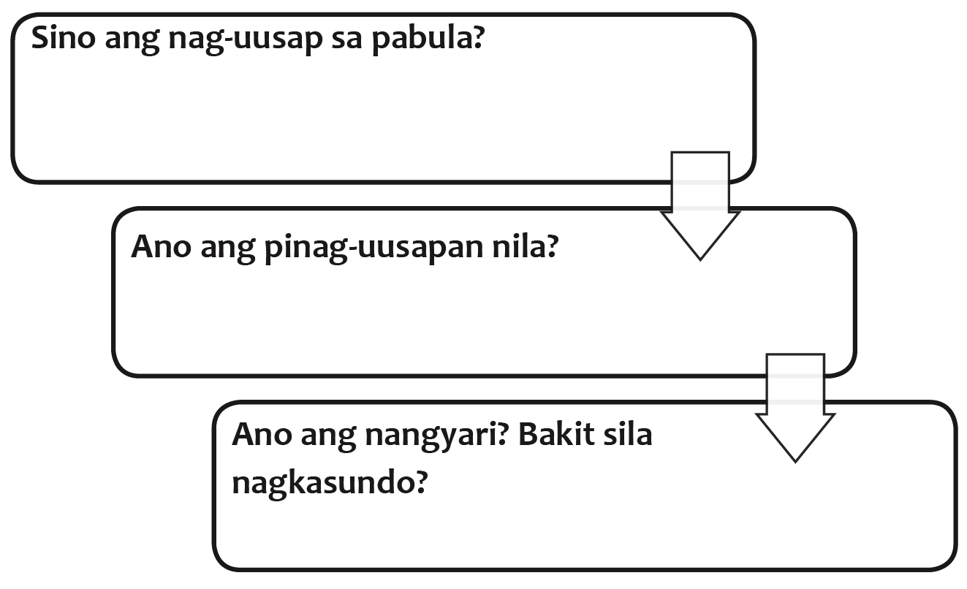

Slide 14
Pagpapantig
Ang pantig ay tumutukoy sa bawat hati ng kabuoan ng salitang nakasulat o binibigkas. Ang isang pantig ay maaaring binubuo ng tatlo, dalawa, o isang titik. Ang pantig na binubuo ng iisang titik ay palaging mga titik na patinig. Tingnan ang halimbawa sa ibaba; alin ang pantig na binubuo ng isang titik? Anong titik ito? Alin naman ang binubuo ng dalawang titik? Tatlong titik?
a-so e-wan i-na o-ras u-lan

Slide 15
Ang bawat katinig (b, d, f, g, h, j, k, l, m, n, ng, p, q, r, s, t, v, w, x, y, z) naman ay karaniwang may kasamang patinig sa bawat pantig o hati ng salita.
gu-lay ak-lat pa-bu-la ba-hay

Slide 16
Mga Uri ng Pagpapantig

Slide 17
1. P (Patinig) – Ang ganitong uri ng pantig ay binubuo ng patinig lamang. Tinatawag itong payak na pagpapantig dahil nag-iisa at walang kakabit na katinig.
Halimbawa:
a-raw u-lan i-sa a-ko

Slide 18
2. KP (Katinig-Patinig) – Makikita rito na ang unahang pantig ay binubuo ng katinig at patinig.
Halimbawa:
ha-ngin bu-hay ta-o la-ro

Slide 19
3. PK (Patinig-Katinig ) – Ipinakikita sa pantig na ito na nauuna ang patinig kaysa katinig.
Halimbawa:
ak-lat it-log an-tay or-ga-no

Slide 20
4. KPK (Katinig-Patinig-Katinig) – Makikita sa uring ito ng pantig na ang patinig ay may kakabit na katinig sa unahan at sa hulihan.
Halimbawa:
kid-lat ha-ngin gin-ha-wa nan-lu-mo

Slide 21
Ang Mga Tunog na Nagpapabago sa Kahulugan ng Salita

Slide 22
May mga tunog na nakapagpapabago sa kahulugan ng salita kapag pinalitan ito. Pansinin ang patinig na /o/ at /a/ sa unang pares ng mga salita. Ano ang naging pagbabago sa kahulugan ng salita dahil sa mga patinig na ito?
tin-de-ro – lalaking nagtitinda
tin-de-ra – babaeng nagtitinda

Slide 23
Tingnan naman ang mga katinig na /t/ at /b/ sa kasunod na pares ng
mga salita. Ano ang kahulugan ng dalawang salita na magkakapareho
ang tatlong titik maliban sa una?
ba-sa – pag-unawa sa nakasulat
ta-sa – kasangkapan na karaniwang inuman ng kape

Slide 24
May mga salita rin na puwedeng dagdagan ng tunog upang makabuo ng bagong salita.
Halimbawa:
dok-tor– lalaking manggagamot
dok-to-ra –babaeng manggagamot

Slide 25
May mga salita rin na puwedeng dagdagan ng tunog upang makabuo ng bagong salita.
Halimbawa:
dok-tor– lalaking manggagamot
dok-to-ra –babaeng manggagamot

Slide 26
Anong uri ng pantig ang may salungguhit?
Halimbawa: KP – da-la-wa
________ 1. la- kas
________ 2. pa-na-nim
________ 3. gin-ha-wa
________ 4. i-nit
________ 5. ta-ha-nan

